Slide 1
Celoživotní vzdělávání a odborná způsobilost u Správy železnic
Ing. Pavel Roubal
Vedoucí oddělení hlavního geodeta dráhy
26.3.2025

Slide 2
Celoživotní vzdělávání a odborná způsobilost
Počet geodetů v systému CŽV
585
    Od roku 2014 pro železniční geodézii
    Zabezpečuje oddělení hlavního geodeta dráhy
    Spolupráce s VUT v Brně
    V současné době rutinně provozovaná agenda
    Hlavní cíle
    Bezpečnost
    Odbornost

Slide 3
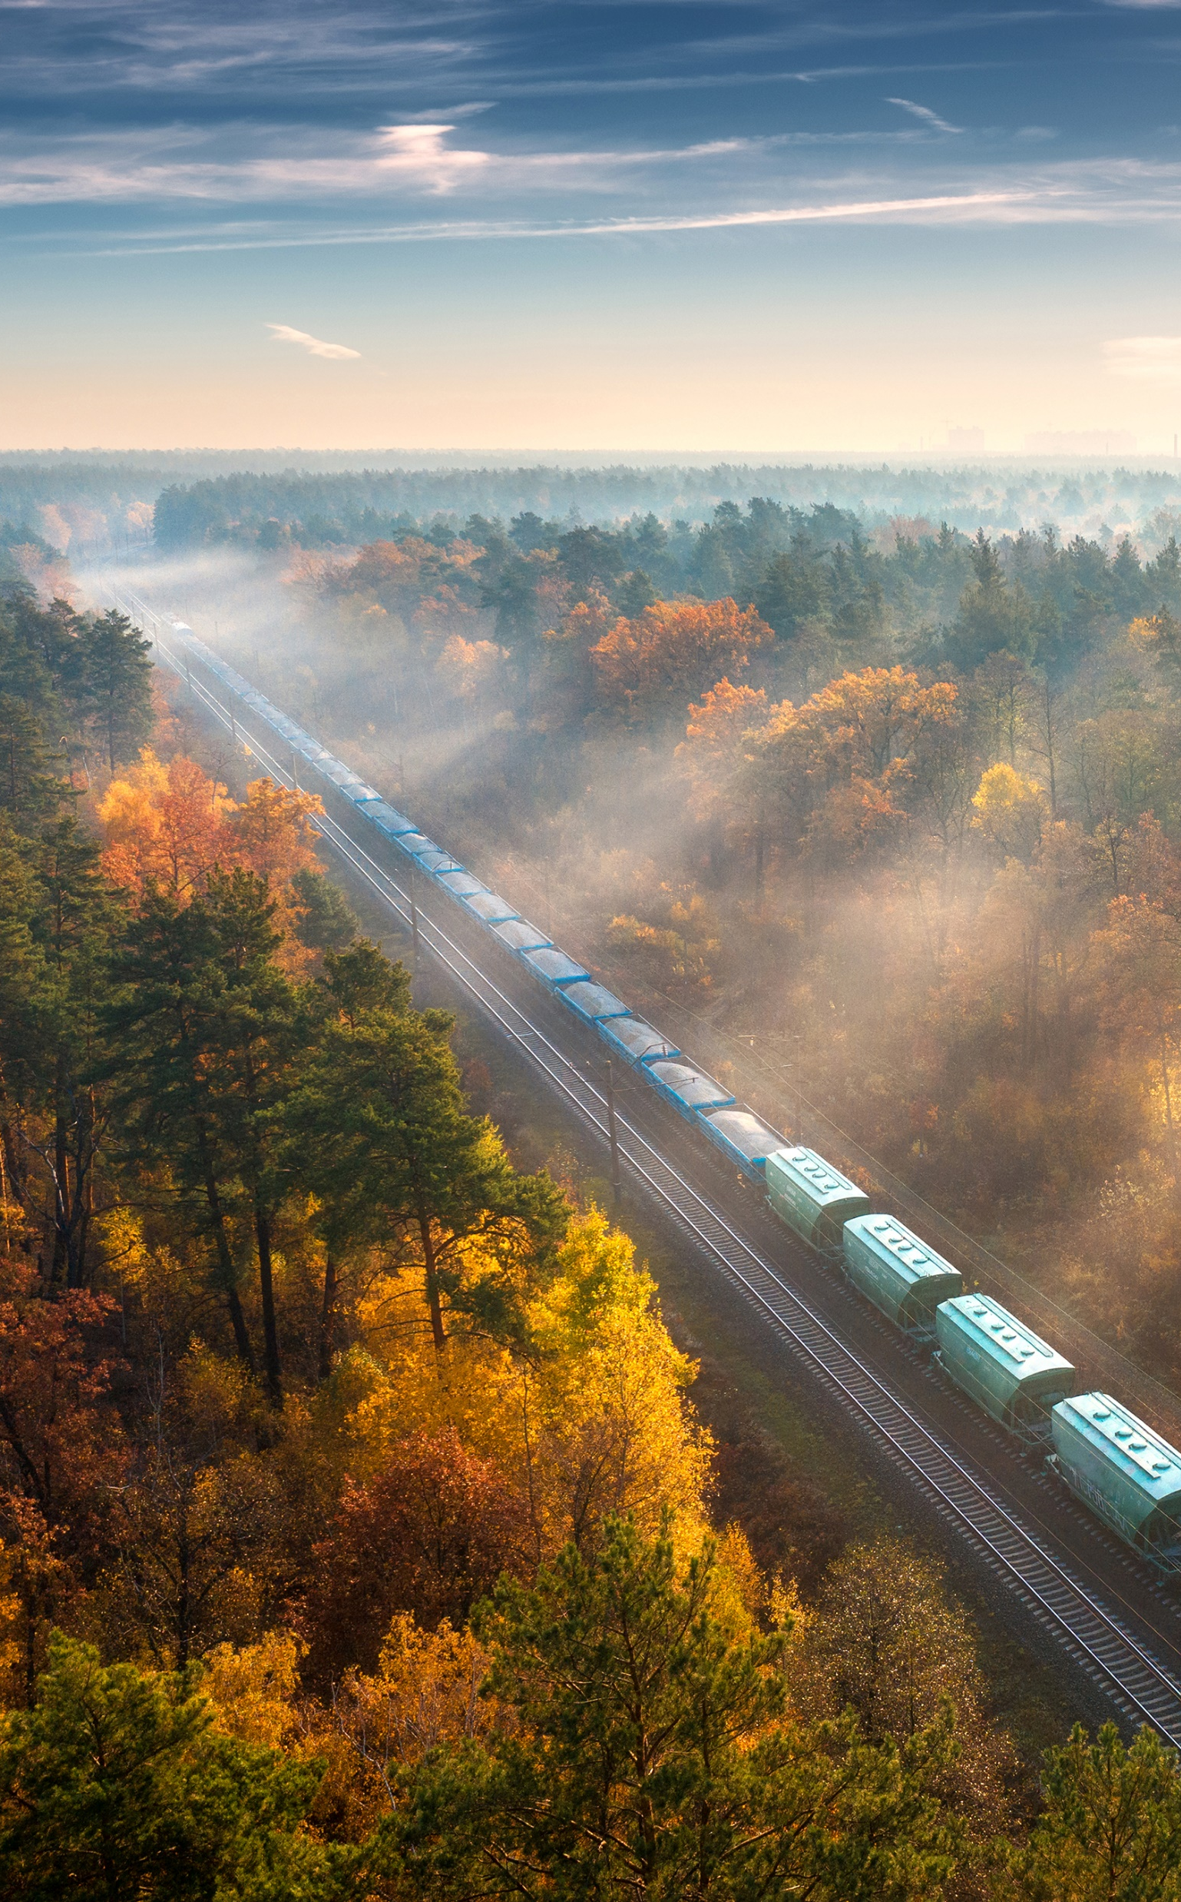
Zákon o drahách
    § 22 Práva a povinnosti provozovatele dráhy a povinnosti osob nacházejících se na dráze a v obvodu dráhy
    (1) Provozovatel dráhy je povinen:
    b) vydat ke dni zahájení provozování dráhy vnitřní předpis o provozování dráhy a o odborné způsobilosti a znalosti osob zajišťujících provozování dráhy a způsobu jejich ověřování včetně systému pravidelného školení,
    c) zajistit, aby provozování dráhy prováděly osoby, které jsou zdravotně a odborně způsobilé

Slide 4
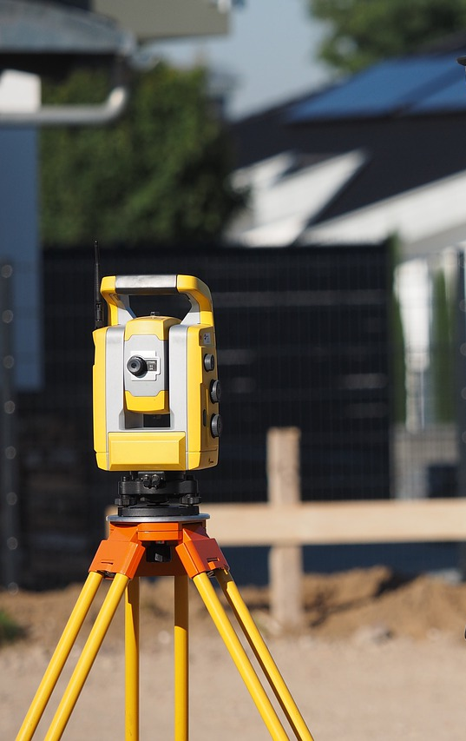
Zákon o zeměměřictví
§ 3 Zeměměřické činnosti
(3) Zeměměřické činnosti jsou oprávněny vykonávat pouze odborně způsobilé osoby.
(4) Za odborně způsobilou osobu k výkonu zeměměřických činností se považuje fyzická osoba s ukončeným středoškolským nebo vysokoškolským vzděláním zeměměřického směru.
§ 12 Ověřování výsledků zeměměřických činností
(1) Výsledky zeměměřických činností využívané pro státní mapová díla, správu katastru nemovitostí, vedení digitální technické mapy (…) musí být ověřeny autorizovaným zeměměřickým inženýrem, není-li dále stanoveno jinak.
(2) Výsledky zeměměřických činností ve výstavbě musí být ověřeny autorizovaným zeměměřickým inženýrem (…)

Slide 5
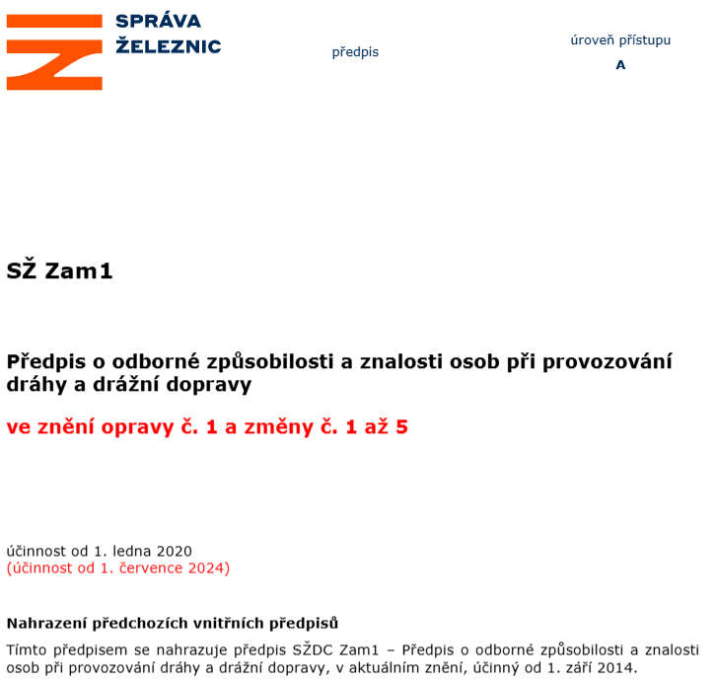
Předpis SŽ Zam1
    Je vnitřním předpisem o odborné způsobilosti a znalosti osob vydaný na základě požadavku § 22 a § 35, Zákona č. 266/1994 Sb., o dráhách. Svojí úpravou a náplní působí na odbornou způsobilost zaměstnanců SŽ i zaměstnanců dodavatele.
    Získání odborné způsobilosti
    Udržení odborné způsobilosti
    Ztráta odborné způsobilosti

Slide 6
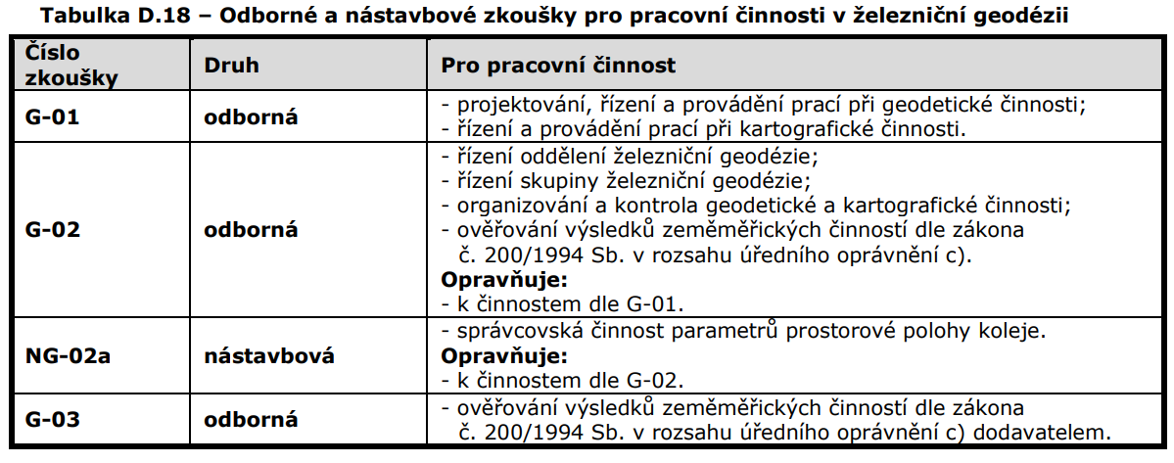
Zkoušky odborné způsobilosti

Slide 7
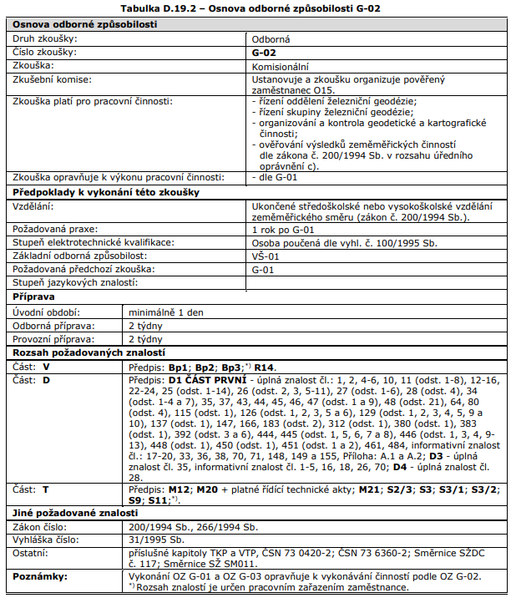
Získání odborné způsobilosti
    Vstupní semináře
    Zkouška
    komisionální
    test
    ústní část
    platnost 5 let

Slide 8
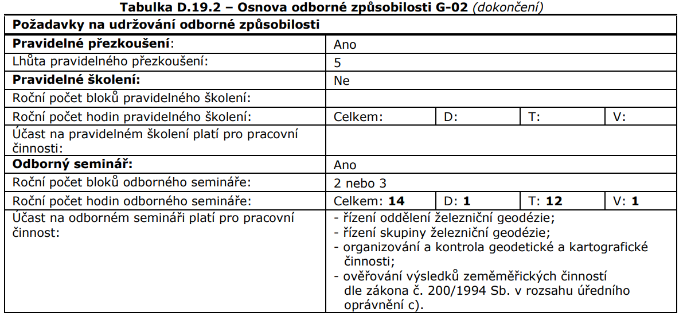
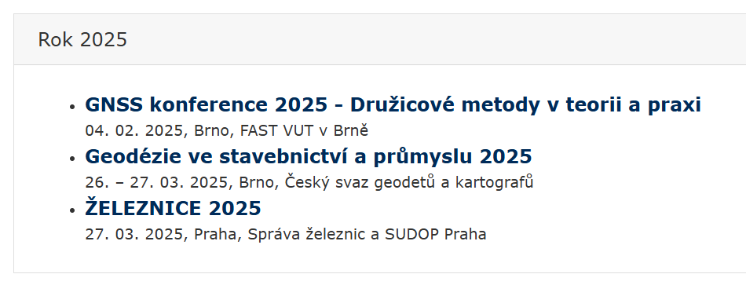
Udržení odborné způsobilosti
    Udržovací semináře
    Povinná náplň
    4x ročně
    Hybridně, online
    Uznávané akce
    https://spravazeleznic.fce.vutbr.cz/uznavane-akce.asp

Slide 9
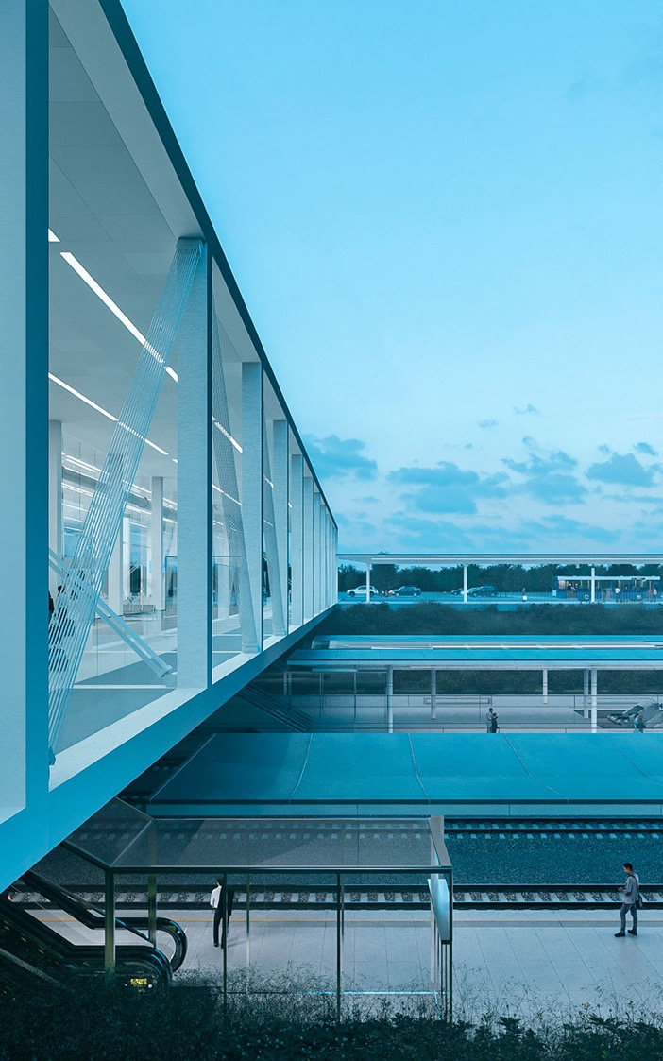
Ztráta odborné způsobilosti
    Ztráta
    po dobu delší než 12 měsíců z jakéhokoli důvodu nevykonával pracovní činnost, pro kterou složil požadovanou zkoušku
    nedodržel pravidla stanovená pro pravidelné školení nebo odborné semináře v rámci udržování odborné způsobilosti a znalosti
    neprospěl při pravidelném přezkoušení nebo ve stanovené lhůtě nevykonal pravidelné přezkoušení
    Odejmutí
    U zaměstnance, u kterého se prokáže, že při výkonu pracovní činnosti nedodržel obecně platné nebo interní normy či předpisy a bylo mu předáno Sdělení o nedodržení (neznalosti) předpisů.

Slide 10
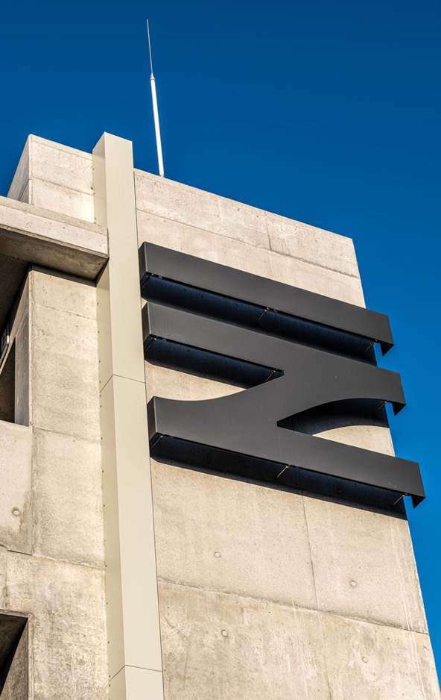
Závěr
    Geodeti – zaměstnanci, kteří mohou ovlivnit bezpečnost osob při provozování dráhy a drážní dopravy, plynulost a bezpečnost provozování dráhy a drážní dopravy
    Rutině provozovaná agenda
    Do budoucna možnost rozšíření o „geomatiku“
    Celoživotní vzdělávání ČKZ

Slide 11
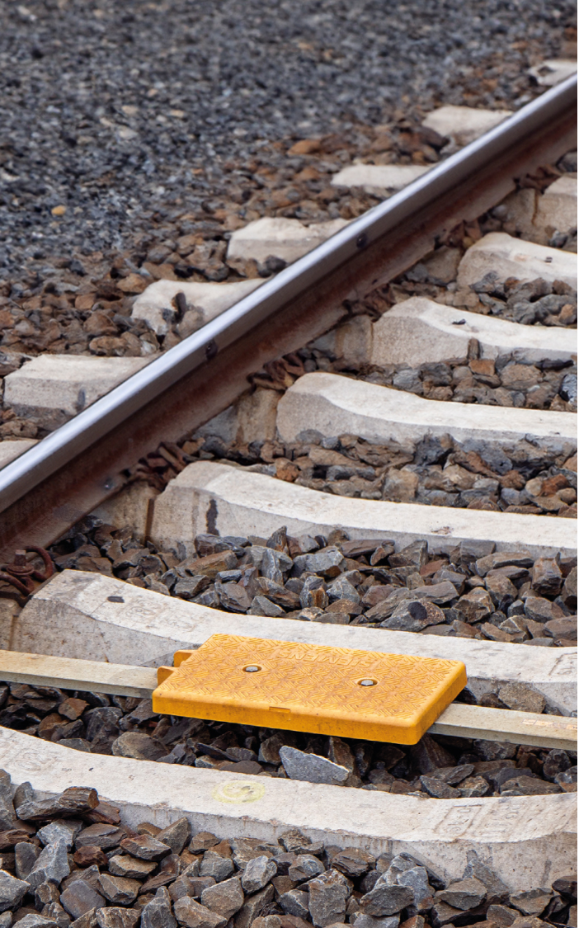
Děkuji za pozornost
Jaké máte otázky
Ing. Pavel Roubal
Vedoucí oddělení hlavního geodeta dráhy
M roubalp@spravazeleznic.cz
T +420 606 644 973

